Slide 1
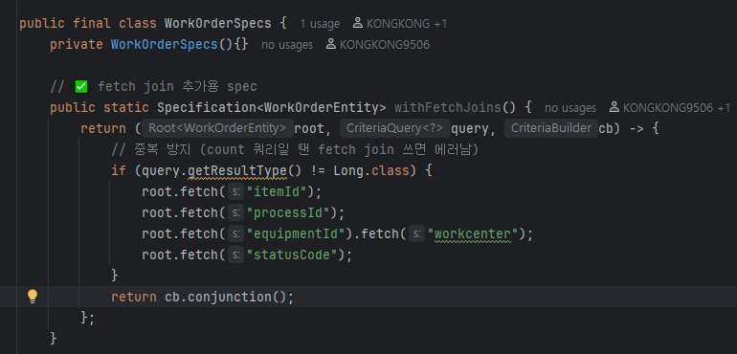
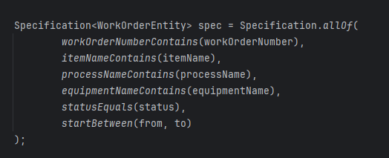
1.Spring Data JPA의 Specification 패턴을 활용하여 조건 기반 동적 검색 API를 구현. 이를 통해 코드의 가독성과 확장성을 높이고, 다양한 조회 조건을 조합할 수 있는 구조를 설계.

Slide 2

2.중복 생산지시 방지를 위한 멱등성 체크 로직 구현으로 데이터 무결성 확보.

Slide 3
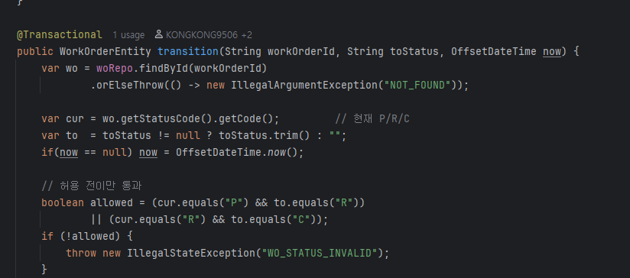
3.1Transactional: “모든 비즈니스 로직 단위를 트랜잭션으로 감싸 데이터 일관성과 무결성을 보장
3.2
1.P → R → C 순서로만 상태 전이 허용.(planned -> running -> completed
2.업무 규칙 기반의 상태 전이 로직으로 MES 도메인 무결성을 보장

Slide 4
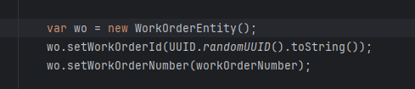
4.UUID 기반 글로벌 식별 체계로 분산 환경에서도 일관성 있는 데이터 관리.

Slide 5
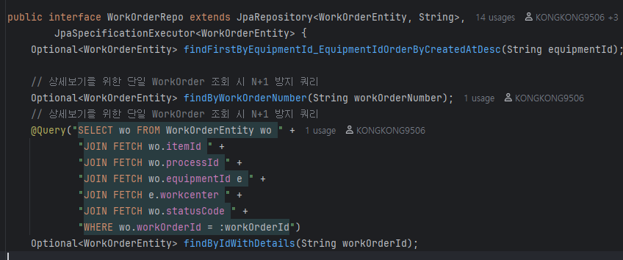
성능 최적화 (N+1 문제 해결)
가장 중요하고 발표할 만한 특징은 JPA의 N+1 쿼리 문제를 적극적으로 해결하고 있다는 점입니다. 이는 JPA 사용 시 성능 최적화에 신경 썼다는 것

Slide 6

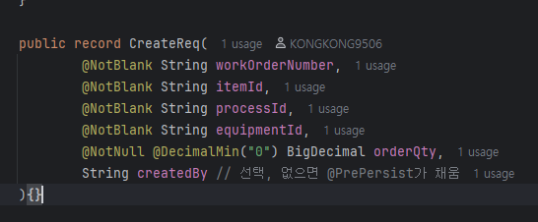
6.1 Lombok : 보일러 플레이트 코드를 줄이고 의존성 주입(DI)을 간결하게 처리합니다.
6.2Java Record 기반 요청 DTO 정의 (최신 자바에서만 가능)

Slide 7
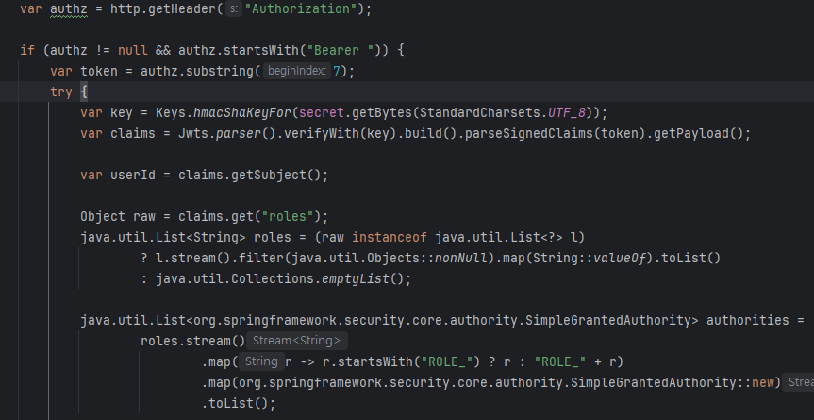
7.JWT 기반 인증 필터를 구현하여 세션리스(stateless) 구조로 사용자 인증을 처리하고, 역할(Role) 정보를 Security Context에 주입했습니다.

Slide 8
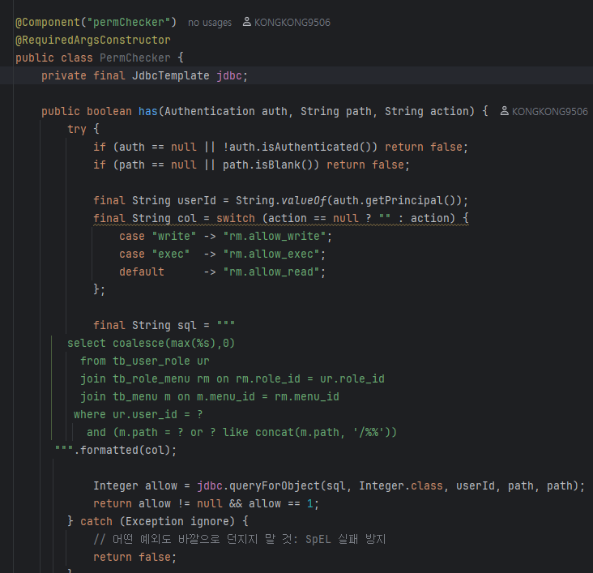
SpEL(@permChecker.has(...))로 Controller 단 @PreAuthorize와 연동
Path + Action(read/write/exec) 단위로 접근 제어 가능

Slide 9
